Slide 1
Introdução
Metodologia
Eixos da metodologia
Cadeia
Matéria prima
Indústria
Exportação
Posicionamento no BR
Replicabilidade
Sobre o setor
Uva
Vinicolas
Representividade da atividade RS – BR
Impacto econômico direto e indireto (transbordamento)
Impactos Exógenos
Enchente
El Nino
Problemas do Agro no estado do RS
Exportação
Entrada Europa
Vendas interestaduais e internacionais
Previsões e Posicionamento
Conclusões (impactos na arrecadação do estado)

Slide 2
Setor Vitivinícola
do Rio Grande do Sul
Enzo
Leonardo
Marcelo
Valentina
Volmir
UNISINOS · 2025

Slide 3
Estrutura da Análise
Metodologia replicável para análise de cadeias produtivas
01
02
03
Matéria-Prima
Indústria
Exportação
Produção e preço da uva
Serra Gaúcha e RS vs. Brasil
Vinícolas gaúchas
Concentração produtiva
Posição do RS nas exportações
nacionais de vinho
04
05
06
Importação
Impactos
Arrecadação
Concorrência externa
Países, volumes e preços
Enchentes · El Niño
Choques exógenos no setor
ICMS do vinho
Impacto fiscal para o RS

Slide 4
Sobre o Setor
Vitivinicultura no RS: Produção e Importância Econômica
~90%
1.100+
~80%
~20%
Vinho e suco de uva
Famílias Aurora
Uvas americanas
Uvas europeias
do Brasil produzido no RS
10–15% da uva do estado
Isabel e Bordô — sucos e mesa
Merlot, Chardonnay, Cabernet
A Cadeia Produtiva
Indicações Geográficas
Uvas Americanas (Isabel, Bordô)
Regiões como o Vale dos Vinhedos e Pinto Bandeira possuem selos de origem que certificam que os produtos foram feitos ali, seguindo padrões de qualidade reconhecidos nacionalmente. As IGs são um dos principais instrumentos de valorização do vinho gaúcho frente à concorrência estrangeira.
Representam aproximadamente 80% da produção
Usadas para sucos e vinhos de mesa
Produto de maior volume e mais acessível ao consumidor
Uvas Europeias (Merlot, Chardonnay, Cabernet)
Representam ~20% da produção
São a base dos vinhos finos e espumantes
Produtos de maior valor agregado e potencial exportador
Enoturismo
Cooperativa Aurora
A produção de vinho atrai milhares de visitantes por ano para a Serra Gaúcha. O enoturismo gera renda adicional para as famílias produtoras e fortalece a marca do vinho gaúcho, conectando o consumidor diretamente à origem do produto.
Maior cooperativa do setor, reúne mais de 1.100 famílias e processa entre 10–15% de toda a uva do RS, garantindo renda e mercado para pequenos produtores.

Slide 5
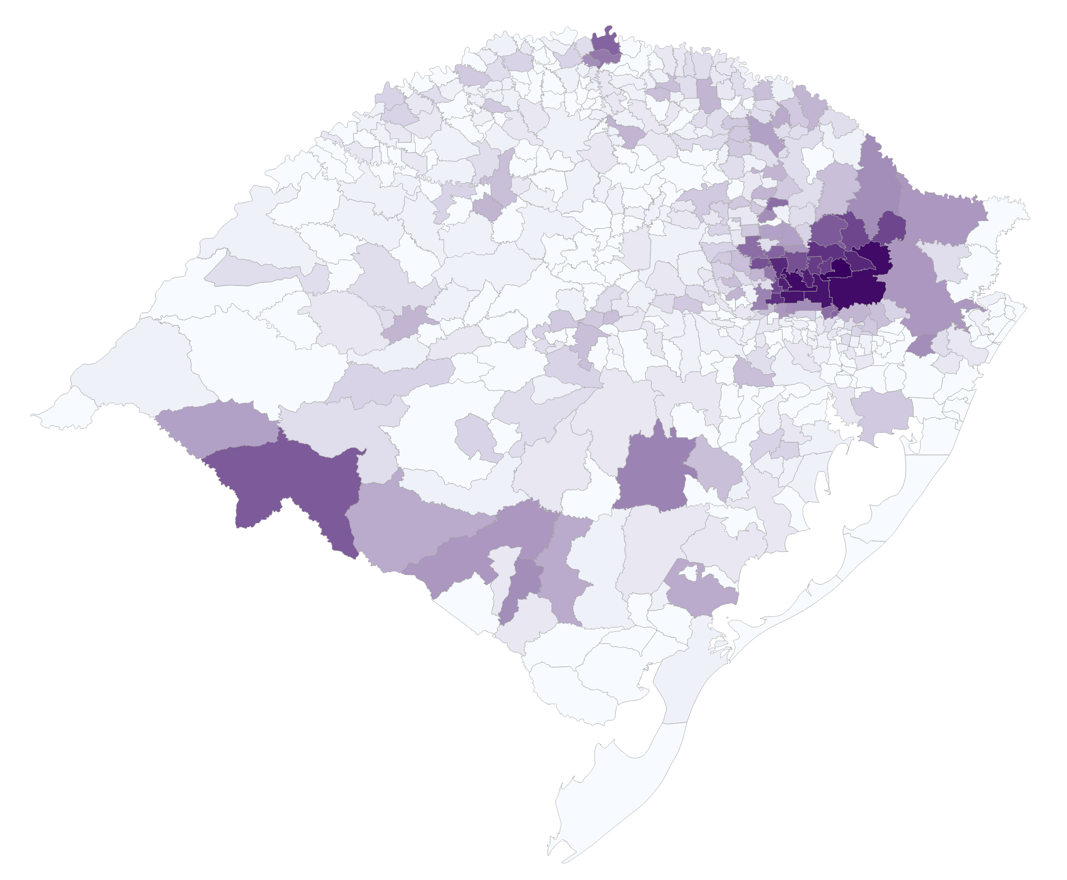

Slide 6
01 · Matéria-Prima
Produção de Uva no RS e no Brasil
904.794 t
81,2%
50,7%
686.651 t
Pico RS (2023)
Serra Gaúcha
RS no Brasil
Produção 2024
+23% vs 2022
da produção RS
em 2022
↓ Queda pós-enchentes

Slide 7
01 · Matéria-Prima
Top Municípios Produtores — Serra Gaúcha (2024)
Concentração Produtiva
Flores da Cunha lidera em 2024, sozinha responde por ~21% da Serra. 5 municípios concentram mais de 65% da produção total da Serra Gaúcha.

Slide 8
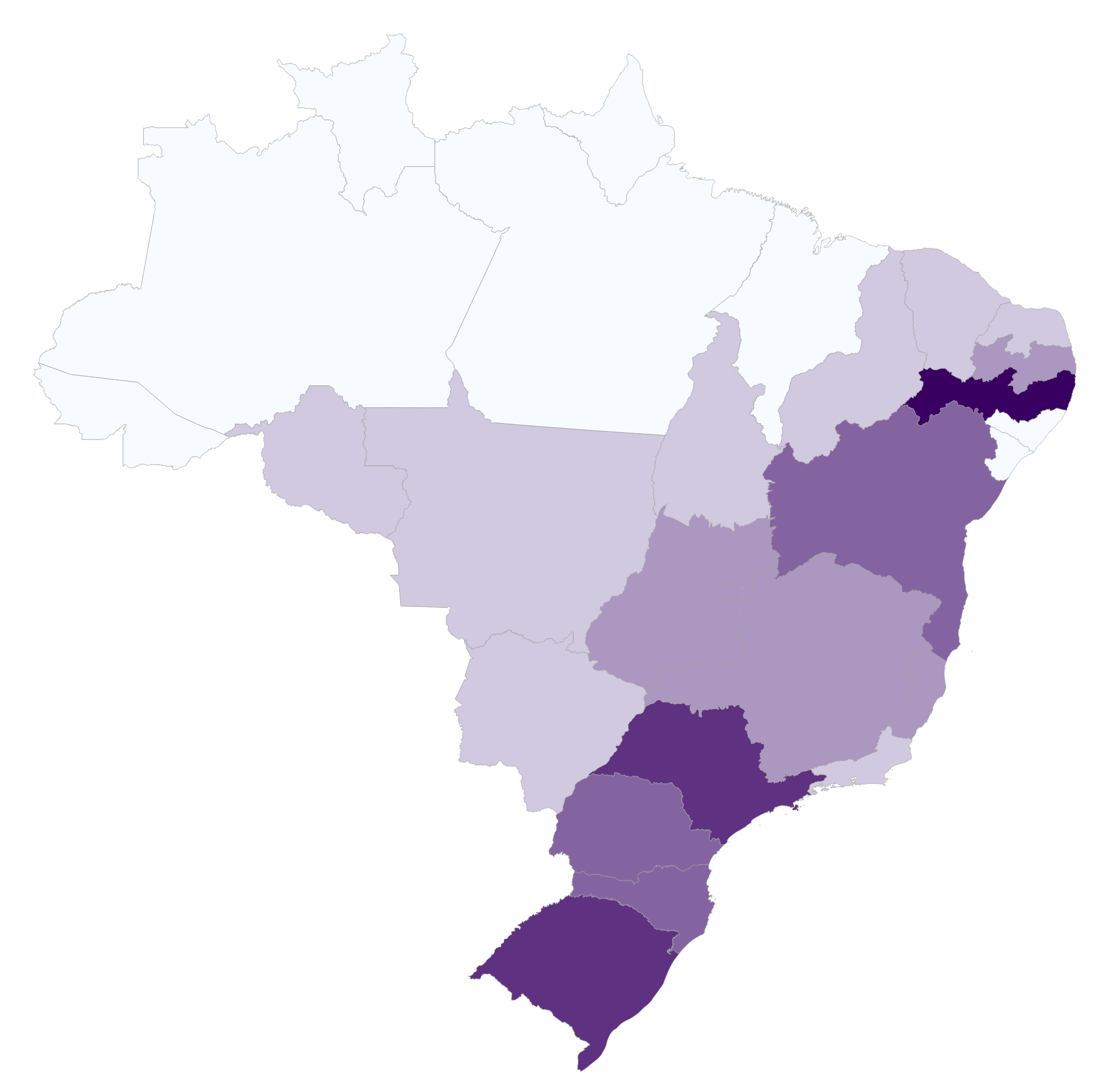

Slide 9
03 · Exportação
RS domina as exportações brasileiras de vinho
~85%
U$ 12,5Mi
U$ 11,6Mi
U$ 1,84
Participação RS
Pico 2022
Recuperação
Preço médio
nas exportações BR
Valor FOB exportado
2025 vs 2023–2024
por litro exportado

Slide 10
04 · Importação
A concorrência externa — quem e quanto o Brasil importa
U$ 213 Mi
U$ 3,37
U$ 9,27
U$ 2,73
Chile (2025)
Preço médio geral
França
Chile
Maior fornecedor (+15% vs 2022)
USD/litro importado
Premium — maior preço
Segmento entrada/popular
País | Preço Médio 2025 (US$/L)
França | 9,27 ↑
Itália | 4,56 ↑
África do Sul | 3,61 ↑
Argentina | 3,60 ↑
Portugal | 3,04 ↑
Chile | 2,73 →
Total | 3,37

Slide 11
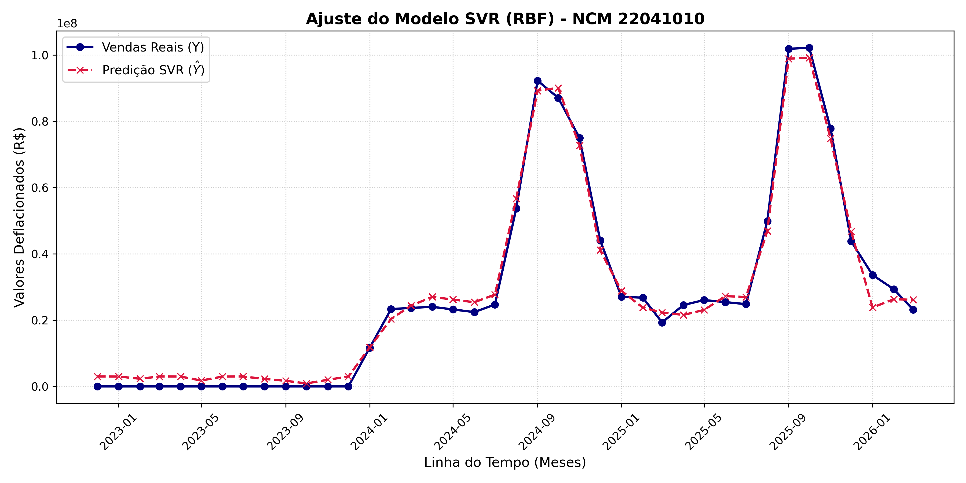
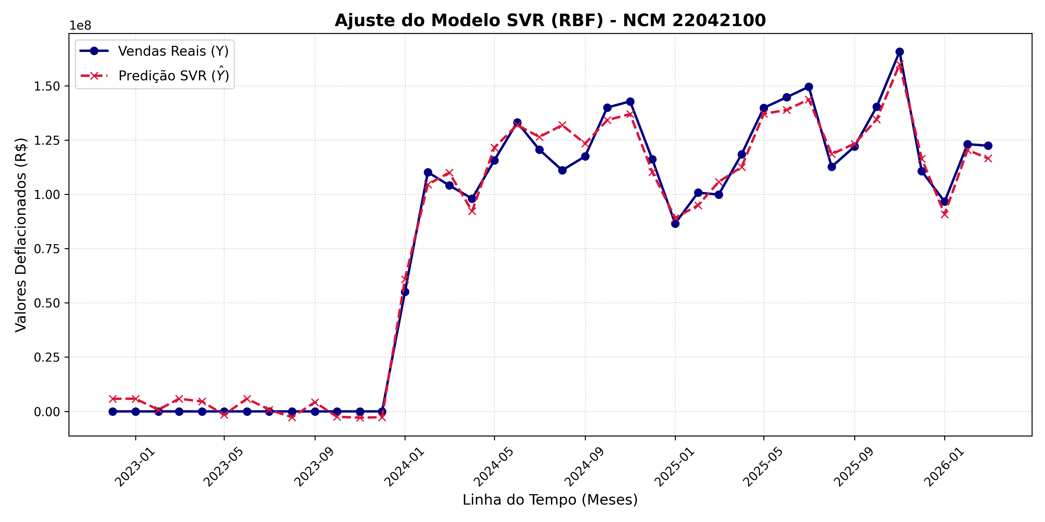
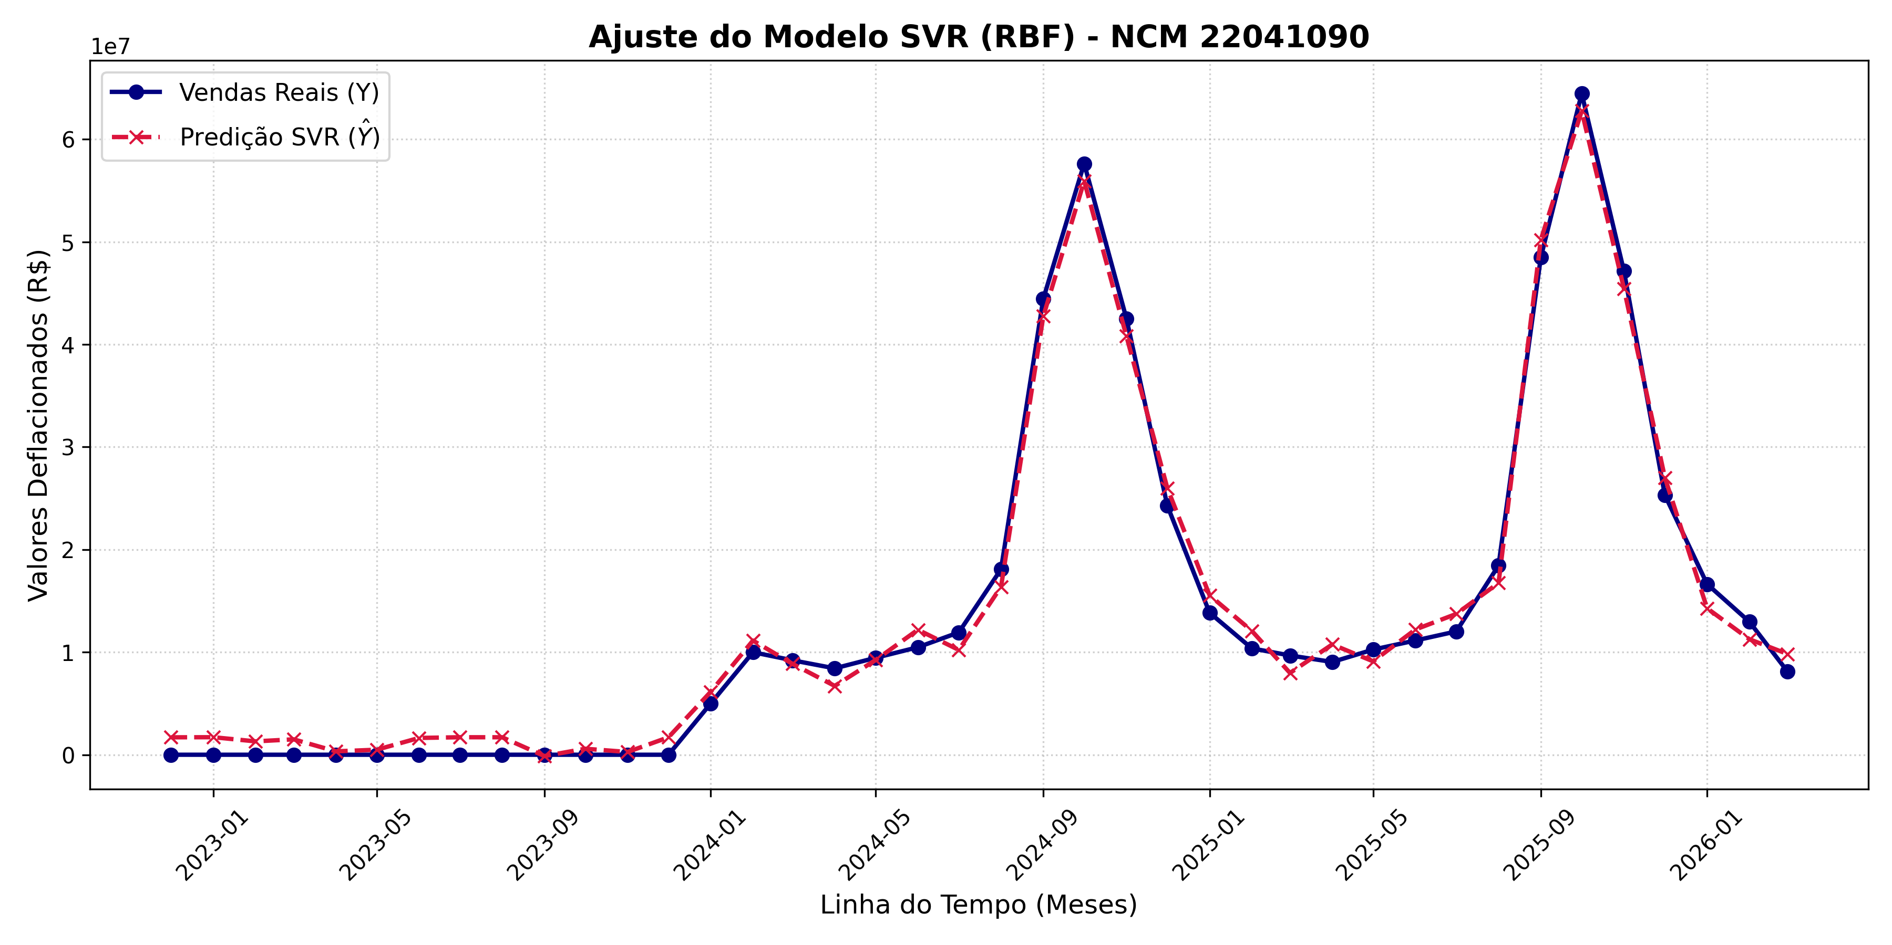
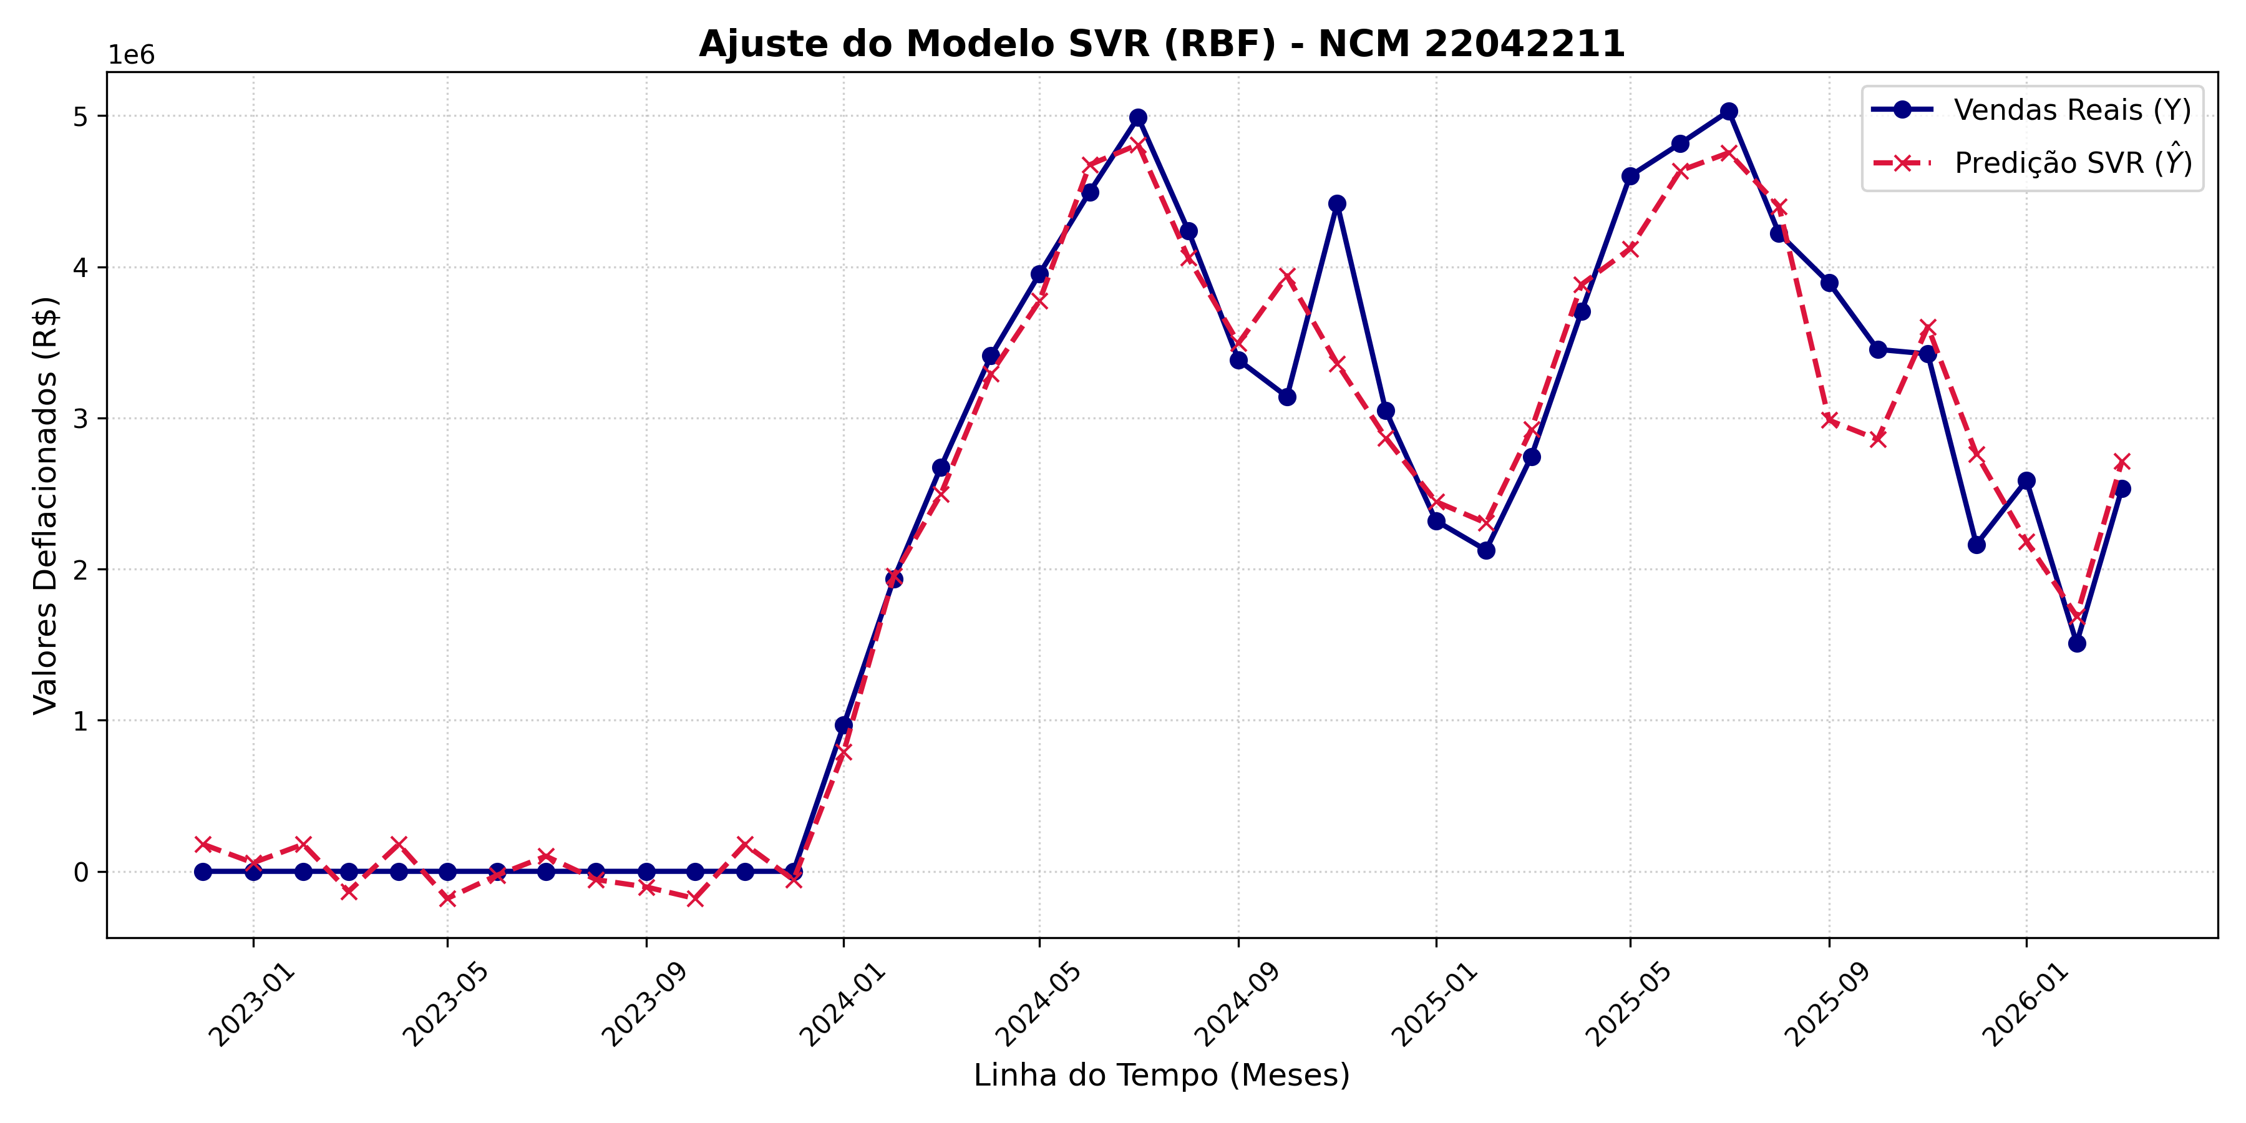
04 · Importação
Analise com SVR dos NCM
U$ 213 Mi
U$ 3,37
U$ 9,27
U$ 2,73
Maior fornecedor (+15% vs 2022)
USD/litro importado
Premium — maior preço
Segmento entrada/popular

Slide 12
04 · Importação
Analise com SVR dos NCM
U$ 213 Mi
U$ 3,37
U$ 9,27
NCM Analisado | Categoria | Impacto (%) | Classificação Econômica
2204.10.90 | Outros Espumantes | +17,37% | Anticíclico / Substituição
2204.22.11 | Vinhos de 2L a 10L | -0,40% | Consumo Altamente Inelástico
2204.21.00 | Vinhos em emb. < 2L | -7,28% | Vulnerabilidade Moderada
2204.29.10 | Vinhos a Granel > 10L | -8,01% | Sensível à Demanda Industrial
2204.10.10 | Espumante Moscatel | -9,87% | Alta Vulnerabilidade Interna
U$ 273
USD/litro importado
Premium — maior preço
Segmento entrada/popular
Analise com SVR dos NCM
Dinâmica do Choque (Vendas RS -15%)
A simulação de estresse simulou o acirramento da concorrência de vinhos finos europeus com a abertura do Acordo Mercosul-EU
O modelo provou que os espumantes finos (NCM 2204.10.90) operam de forma anticíclica: diante de retrações regionais, a indústria escoa com sucesso para outros estados e canais externos, elevando a receita e atuando como proteção financeira.

Slide 13
05 · Impactos Exógenos
Choques externos sobre a cadeia vitivinícola
Enchentes 2024
El Niño e Míldio
Outros Riscos no Campo
Maior desastre climático do RS
Clima e doenças nos vinhedos
Herbicida, urbanização e impostos
Safra RS caiu 24%: 904.794 → 686.651 t
El Niño aumenta chuvas na primavera e no verão na Serra Gaúcha
Herbicida 2,4-D (soja) levado pelo vento deforma folhas e derruba frutos nos vinhedos da Campanha
Aurora registrou queda de ~28% na produção
Chuva excessiva favorece o míldio, principal doença da videira
Urbanização e turismo ocupam áreas antes usadas para cultivo de uvas
Encharcamento de solos, destruição de parreirais e deslizamentos na Serra
O míldio derruba folhas, reduz fotossíntese e impede acúmulo de açúcar
Alta carga tributária representa quase metade do preço final da garrafa
Exportações se mantiveram via estoques; recuperação em 2025 (11,6 Mi)
Resultado: menor quantidade e qualidade das uvas colhidas
Impostos elevados reduzem competitividade frente ao Chile e Argentina

Slide 14
06 · Arrecadação
ICMS do Vinho — Impacto Fiscal no RS (2015–2025)
R$ 277 Mi
0,52%
R$ 202 Mi
0,43%
ICMS Vinho 2025
Share ICMS 2025
Pico anterior
Mínimo 2020
+76% vs 2015
do total arrecadado RS
2018 — queda 2020 (COVID)
Impacto pandemia

Slide 15
Previsões · Posicionamento
Desafios, Oportunidades e o Acordo Mercosul–UE
Assimetria de preço
Ameaça Chile e Argentina
RS exporta a ~U$1,84/L enquanto importa a U$3,37/L médio. O produto gaúcho ainda não captura valor premium no mercado externo — há espaço claro para subir de posicionamento.
Chile cresceu 15% nas importações (2022→2025) e compete diretamente no segmento popular. Com o Acordo Mercosul-UE, os vinhos europeus abaixo de U$8/L também reduzirão tarifas gradualmente, chegando a zero em 12 anos.
Acordo Mercosul–UE
Espumantes — ponto forte
Vinhos europeus acima de U$8/L entrarão sem imposto imediatamente. Produtores do RS apontam disputa desigual: os europeus recebem subsídios bilionários que reduzem seus custos de produção.
Os espumantes gaúchos são o segmento mais preparado para a concorrência: qualidade reconhecida internacionalmente, premiações e selos de origem (Vale dos Vinhedos, Pinto Bandeira) valorizam o produto.
Argumento fiscal
Risco de concentração
ICMS do vinho cresceu 76% desde 2015 (R$156Mi → R$277Mi). Forte base para políticas de apoio setorial — o Estado tem interesse fiscal direto na saúde do setor.
RS responde por ~85% das exportações nacionais. Choques locais como enchentes ou míldio têm impacto nacional — estratégia de diversificação produtiva e regional é necessária.

Slide 16
Conclusões
Setor Vitivinícola do RS
1
O RS é o principal produtor e exportador de vinho do Brasil, com 81% da uva concentrada na Serra Gaúcha.
2
As exportações atingiram pico em 2022 (U$12,5Mi), caíram com as enchentes de 2024 e recuperam em 2025.
3
O setor enfrenta concorrência crescente de importados — especialmente Chile e Portugal — que avançam em volume e preço.
4
A arrecadação de ICMS do vinho cresceu 76% em 10 anos, reforçando a importância fiscal do setor para o estado.
5
Há espaço claro para valorização via indicações geográficas e inserção em mercados premium europeus.
UNISINOS — Análise Econômica Setorial · 2025 | Dados: IBGE · Comex Stat · SEFAZ-RS

